Slide 1
js-JSON
第21节

Slide 2
课程回顾
如何创建ajax对象
AJAX API有哪些
如何完成一次完整的ajax请求
如何在页面加载js效果
responseText是干什么用的

Slide 3
内容概要
Json简介
创建json对象
json的属性
eval

Slide 4
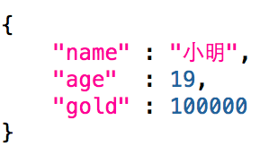
JSON是什么
JSON简介：
(JavaScript Object Notation) 是一种轻量级的数据交换格式，采用完全独立于语言的文本格式，是理想的数据交换格式。同时，JSON是 JavaScript 原生格式，这意味着在 JavaScript 中处理 JSON数据不须要任何特殊的 API 或工具包。类似于XML

Slide 5
JSON的优势
JSON的优势：
轻量级，体积小，节省流量，提高加载速度
解析成原生JS对象，解析比XML更快
查找数据无需查找标签，更快
JSON的劣势：
在古老浏览器如IE7-中不支持原生JSON解析，需要引入第三方库的支持

Slide 6
JSON的三种类型
简单值：如字符串、数值、布尔值和null，但不支持undefined
对象：对象作为一种复杂的数据类型，表示是一组无序的键值对儿，值可以是简单值也可以复杂的数据
数组：数组作为一种复杂的数据类型，表示是一组有序的列表儿，可以通过索引来获取引用的值，值可以是简单值，也可以复杂数据对象

Slide 7
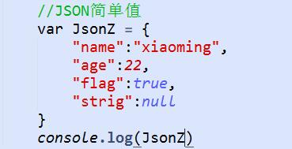
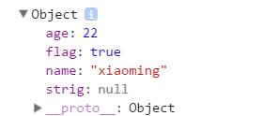
JSON数据类型-简单值
json中表示数值： 22
json中表示字符串："xiaoming"
json中表示布尔值:true
json中表示null

Slide 8
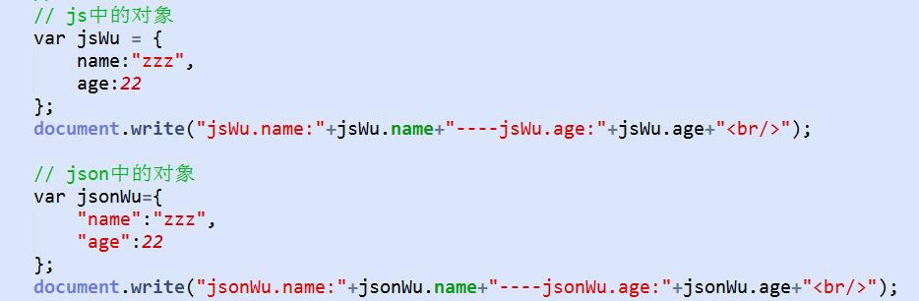
JSON数据类型-对象
JSON对象有三种形式这是其中的一种
注：json中对象的表示方式与js的区别在于：属性加引号，没有末尾逗号。

Slide 9
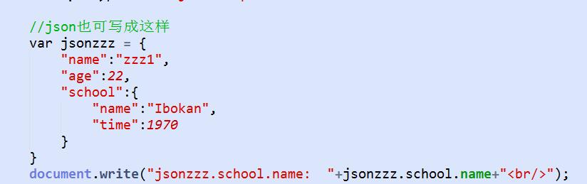
JSON数据类型-对象
这种格式是在对象里面嵌套对象，写的时候注意格式

Slide 10
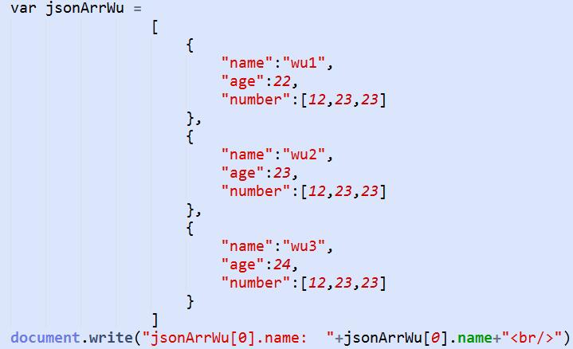
JSON数据类型-对象
将数组和对象结合起来可构成更复杂的数据类型。

Slide 11
JSON数据转换
JSON对象为我们提供了两种数据转换方法:
stringify(string):js对象序列化为json字符串。
parse(obj):将JSON字符串解析为原生js值。

Slide 12
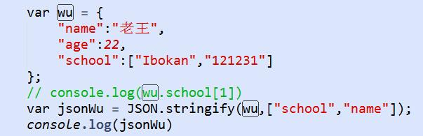
JSON数据类型转换-stringfy
stringfy(JSON对象,参数1,参数2)
参数1:是过滤器（可以是数组或函数）。
参数2:是否在json字符串中保留缩进。
参数1是数组，且只有一个参数

Slide 13
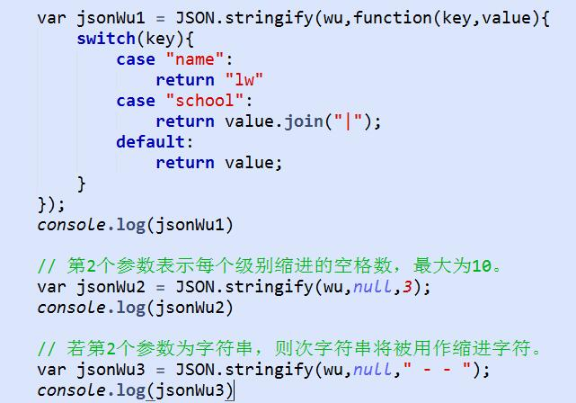
JSON数据类型转换-stringfy
参数1为fn以及为null，参数2为缩进空格数，最大为10，也可以用连接符链接

Slide 14
课程总结
JSON语法格式是什么
JSON数据类型有哪些
JSON数据转换方法是什么
JSON和JS是什么关系

Slide 15

作业

Slide 16
谢 谢

